Slide 1
즐거운 모둠 활동으로
모두가 행복한 학교 만들기

Slide 2
행복한 학교, 행복한 수업의 비밀은?
공동체 안에서 내 자리가 있다고 느끼는 것, ‘여기에 있어도 좋다’고 느끼는 것, 즉 소속감을 갖는 것은 인간의 기본적인 욕구이다.
학업, 일, 친구 그리고 연애와 결혼도 어떻게 보면 ‘여기에 있어도 좋다’고 여겨지는 장소와 관계를 찾는 것이라고 볼 수 있다.

Slide 3
소속감은 가만히 있어도 얻어지는 것이 아니라 공동체에 적극적으로 공헌해야 얻을 수 있는 것이다.
‘나는 공동체에 유익하다’, ‘나는 누군가에게 도움이 된다’는 생각을 통해서만 자신이 가치 있음을 실감한다. 이런 주관적인 감각, 곧 조건 없는 ‘공헌감’이 바로 행복의 정의이다.
- <미움 받을 용기> 중에서

Slide 4
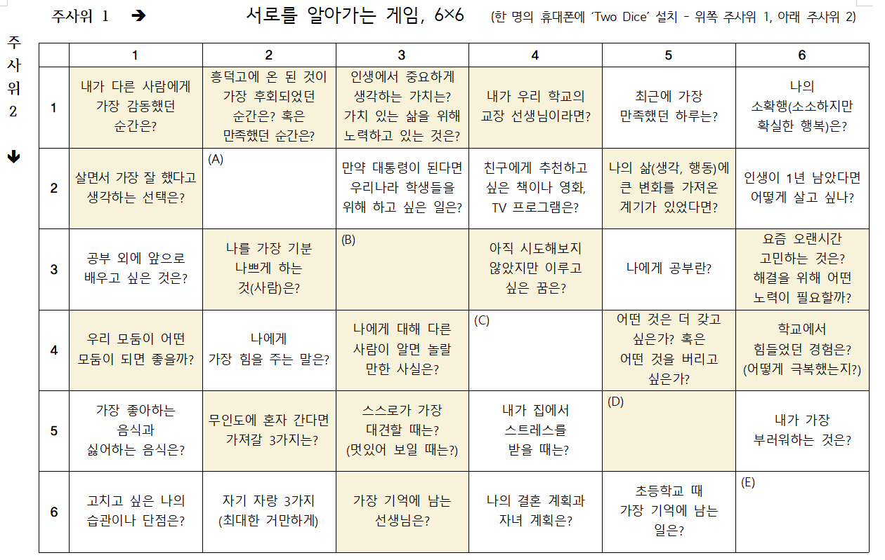
추가 질문 만들기 (A)=모둠 1번, (B)=모둠 2번
(C)=3번, (D)=4번, (E)=5번,1번 / 다 같이 적고 시작!

Slide 5
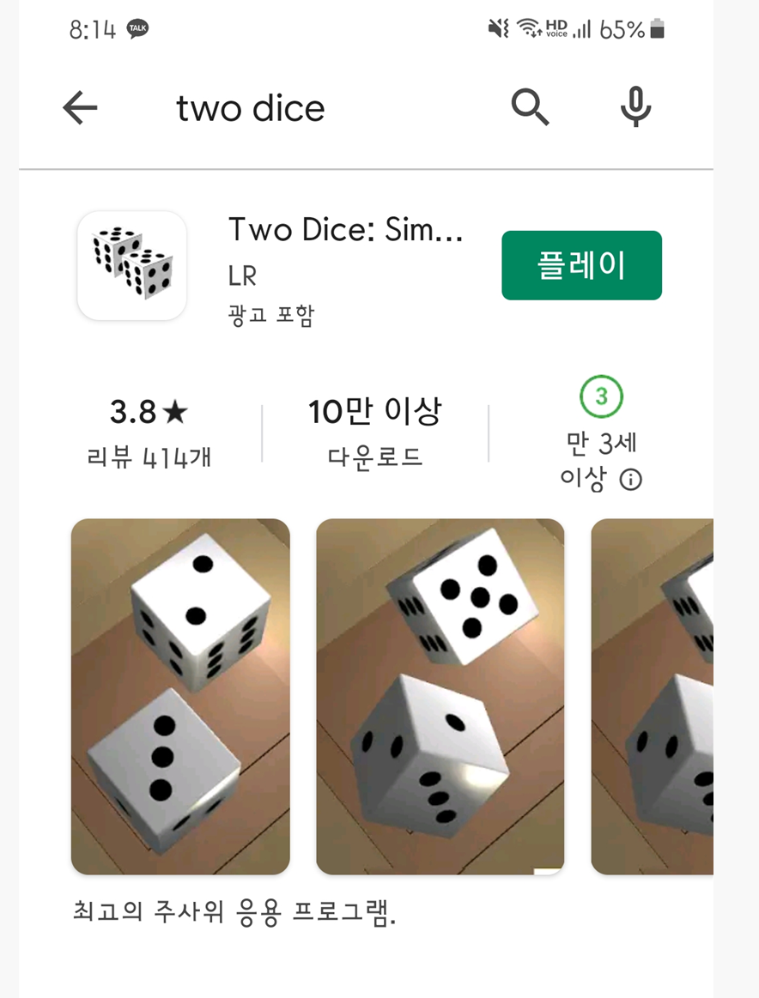
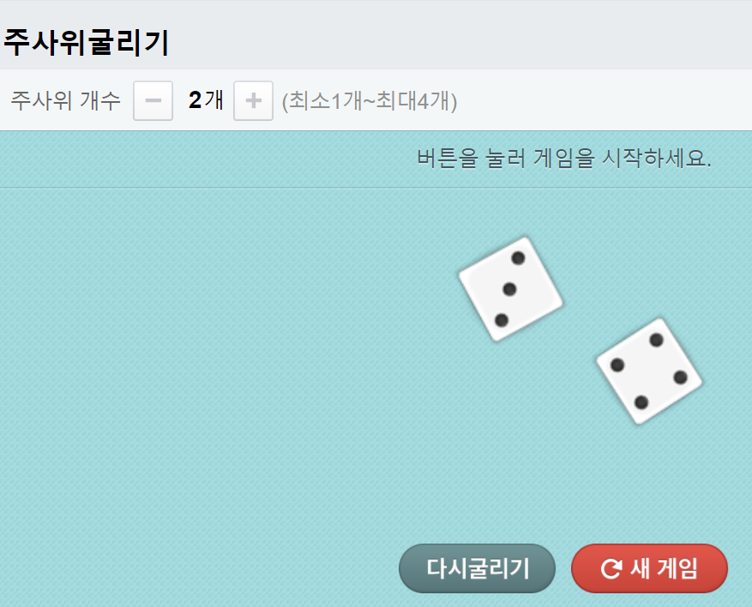
1인당
4번씩
주사위
던져서
답변하기
->모두
다 하면
뒷장의
소감문
쓰기
1

Slide 6

가로-> 주사위1
세로-> 주사위2

Slide 7
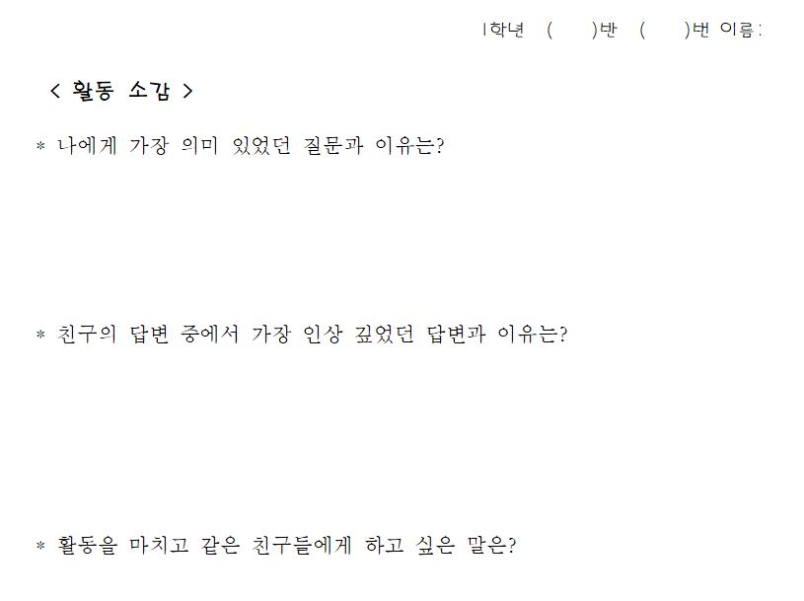

Slide 8
“우리 모두가 행복한 수업의 비밀은
미소, 눈맞춤, 호기심, 경청을 통한
공감과 소통입니다.
그런 자세로 학교 생활을 즐겁게 하면
여러분의 미래도 밝아질 거예요.^^
시험 성적은 거들 뿐~”

